Slide 1
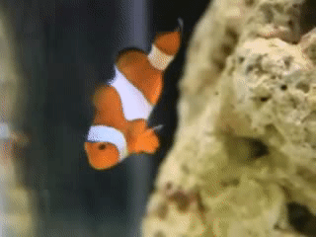
大作业2. 基于贝叶斯决策的Nemo鱼像素点分类
已知：来自于两类的像素灰度值和rgb值
要求：对新的Nemo图像进行分割(只对鱼身上像素点)
并对分割结果进行可视化
时间节点：4月8日24:00之前，过时不候
提交内容：程序文件以及方案和结果(用ppt的形式)，
加上小组成员名单
提交方式：打包文件夹(姓名来命名)发送到2269025044@qq.com
自行组队：2-3人
选出2-3组做的比较
好的同学在课堂上做
presentation
有2个任务

Slide 2
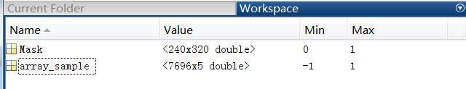
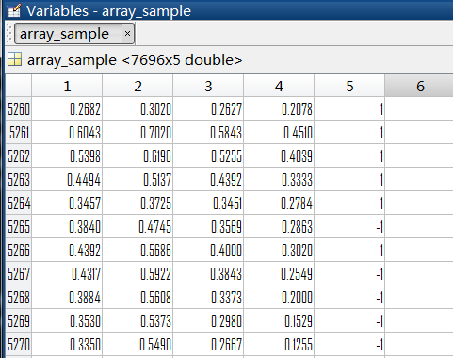
大作业2. 基于贝叶斯决策的像素点分类(续)
任务1：灰度图像&1张彩色图像309.bmp
任务2：其他4张彩色图像
任务1必做，任务2可选！

Slide 3
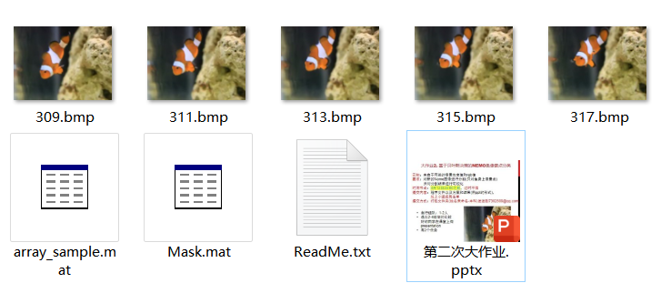
文件列表
任务1
任务2

Slide 4
作业相关：
数字图像处理基本操作
--Matlab
Matlab中的8位和16位图像
Matlab中最基本的结构是数组，大多数图像用二维或三维数组(矩阵)进行存储，矩阵中的每一个元素对应于图像的一个像素。
Matlab强大的矩阵运算功能完全可以应用于图像，那些适用于矩阵运算的语法也同样适用!
几乎所有的Matlab及其工具箱都支持64位的double类型参数。运算时最好转化为double型，这样可以保证计算的精度，也会防止溢出。但是，为了减少内存需求，如果要显示和存储图像，还是要调整为图像的标准数据格式uint8和uint16。

Slide 5
数字图像处理的矩阵表示
数字图像：
I (r , c)通常表示离散的数字图像。
r表示图像的行(row)；
c表示图像的列(column)；
I表示每个像素值；
I, r, c的值只能是整数。
数字图像可用矩阵或数组进行描述。

Slide 6


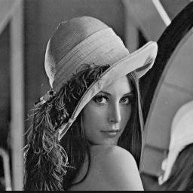
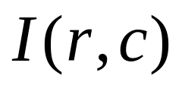

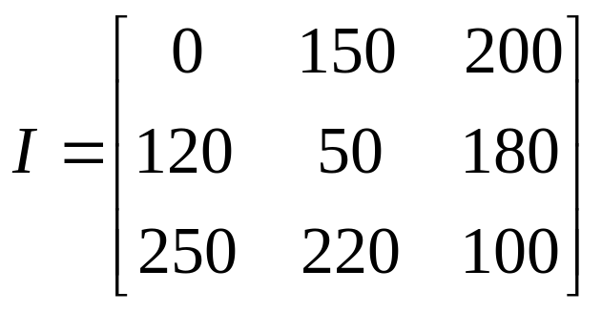
数字图像的矩阵表示
.

Slide 7
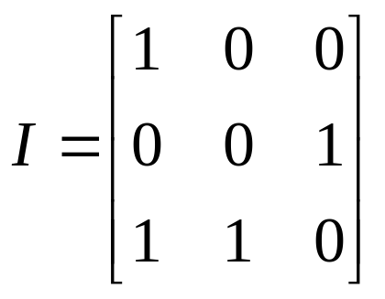
数字图像的基本类型
黑白图像（二值图像）
是指图像的每个像素只能是黑或者白，没有中间的过渡，故又称为二值图像。二值图像的像素值为0、1。

Slide 8
数字图像的基本类型
灰度图像
灰度图像是指各像素信息由一个量化的灰度级来描述的图像，没有彩色信息。
灰度取值范围为(0～255),“0”表示纯黑色，“255”表示纯白色，中间的数字表示黑白之间的过渡色。

Slide 9
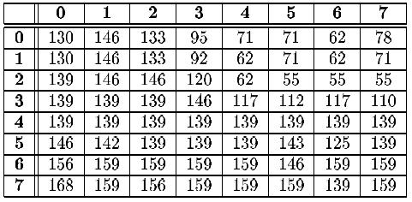
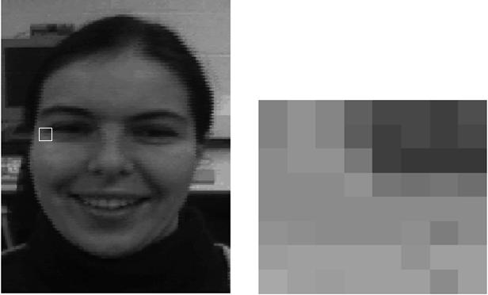
数字图像的基本类型

Slide 10
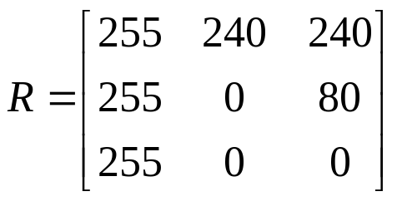
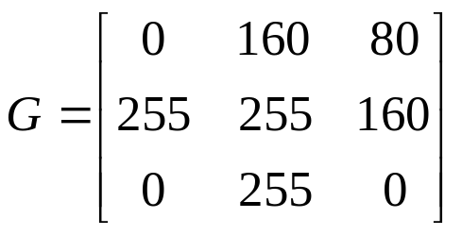
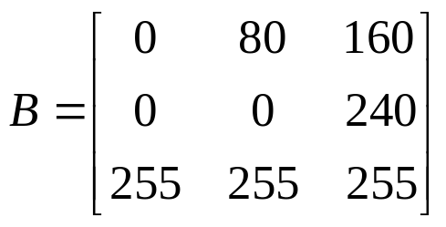
数字图像的基本类型
彩色图像
彩色图像是指每个像素的信息由RGB三原色构成的图像，其中RGB是由不同的灰度级来描述的。

Slide 11
Matlab的图像读写显示等基本操作
图像读入: imread (支持的文件格式)
图像显示：imshow
图像保存：imwrite
像素值获取：分号的使用
鼠标显示像素值：impixelinfo
彩色图像转换成灰度图像：rgb2gray
图像转换成二值图像：im2bw(通过亮度阈值)
图像尺度的获取：size
数组长度的获取：length
图像像素赋值操作：=
生成零矩阵、全1和单位矩阵：zeros,ones,eye
矩阵结构改变：reshape, repmat
帮助命令：help
程序调试：F5, F10, F11
Mat格式数据导入: load
转换成double类型：double(I)/255 (I为uint8型图像)

